Slide 1


基于安卓的Wi-Fi室内导购软件
项目成员：陈纪年、刘宇轩、吕炎明、庞双双、蒋兆洋
1

Slide 2

01
项目意义
目
录
02
项目综述
CONTENTS
03
关键功能
04
核心算法
2

Slide 3
01
第一部分
项目意义
3

Slide 4

第一部分 项目意义
01
1.价值：提升顾客体验，展示企业形象，增加广告收益，提升服务形象，宣传电子化。
2.对比现有产品：现有的商场导购大多都是室内的固定的电子屏，很难在移动的过程中实时知道自己的位置。我们的项目搭载在手机上，使用方便，也可以为顾客寻找商品提供便利。
3.技术挑战：定位精度不够，指纹库更新建立消耗太大。
4.核心贡献：用分区域的K最近邻法减少计算量与提高定位精度，
4

Slide 5
02
第二部分
项目综述
3

Slide 6
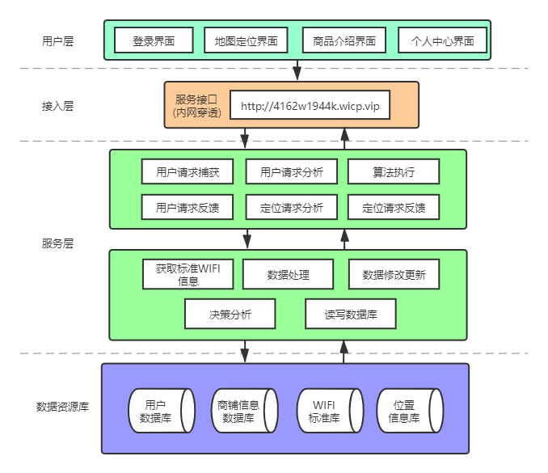
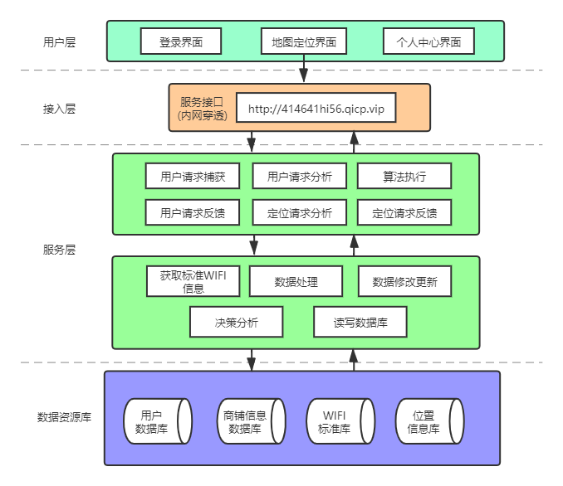
第二部分 项目综述
02
本项目采用客户端与服务端相分离的系统架构设计，在客户端由用户发送请求，在服务端进行请求处理和数据库读写、更新等操作。本项目的软件系统架构图如右所示：
旧的架构图
新的架构图
系统架构图
4

Slide 7
第二部分 项目综述
02
本项目旨在设计一个商场内导购系统。系统通过对扫描到的Wi-Fi信号进行处理实现定位功能，并通过手机Android端和顾客进行交互，让顾客在商场内能更方便地找到自己所需商品所在地位置。
为了成功实现需求，系统需要以下几个功能模块：数据库模块、服务端模块以及客户端模块。其中，为实现服务器和客户端之间的交互，还需要重点实现客户端的服务请求模块、数据接收模块和服务端的服务请求解析模块、请求结果解析模块。
4

Slide 8
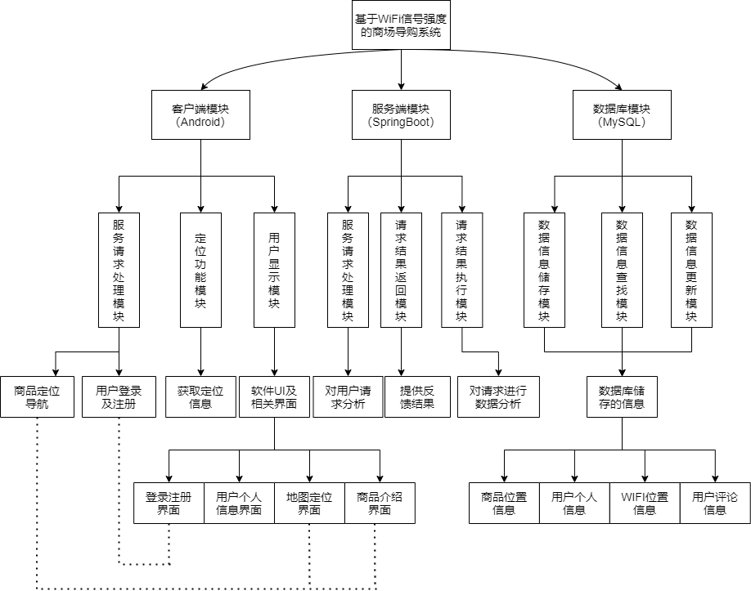
第三部分 关键功能
02
功能框图
4

Slide 9
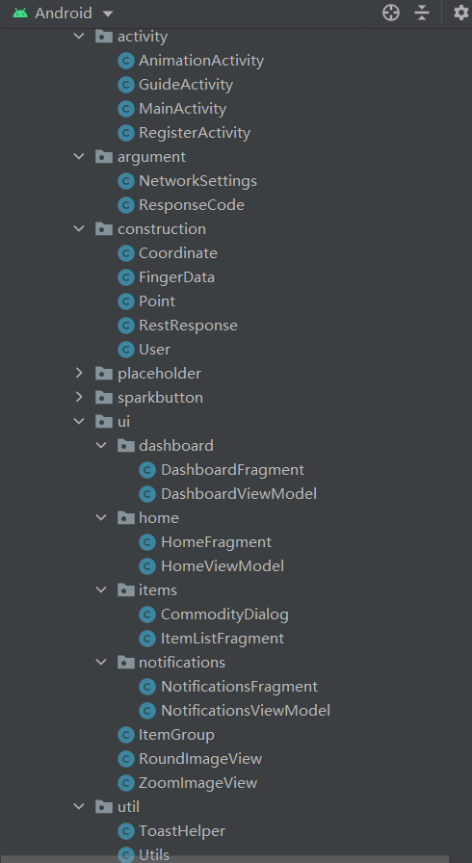
第二部分 项目综述
02
功能模块描述
客户端模块
客户端模块是用户直接接触的部分，为用户提供和服务器交互的功能，用户在其中登录之后可以选择想要前往的商铺进行定位导航。我们尽可能优化了用户的使用体验，确保用户用得舒心。
4

Slide 10
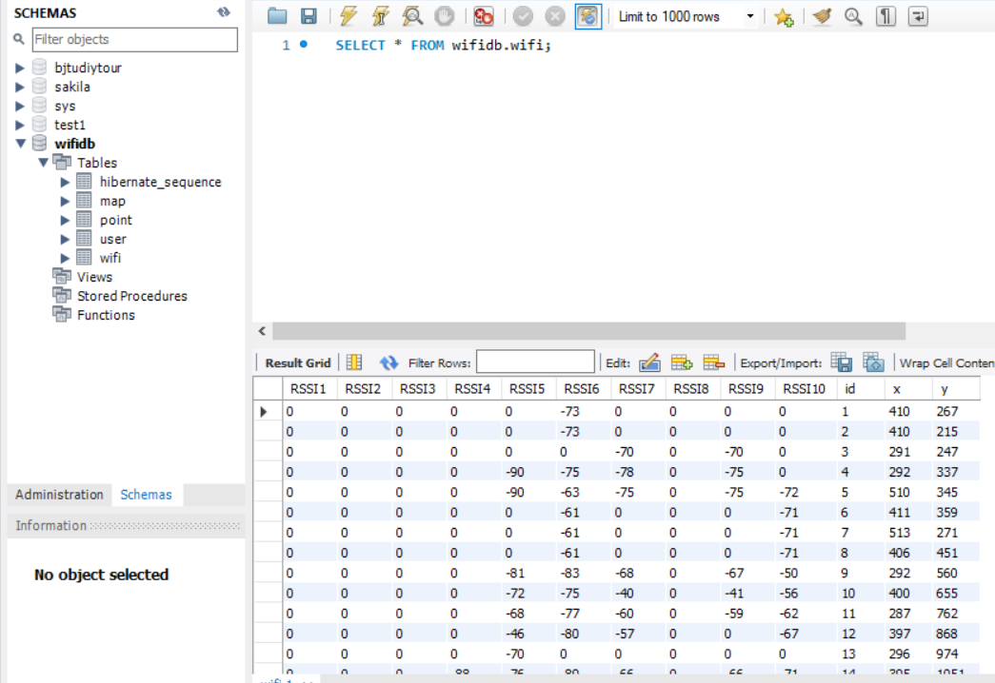
第二部分 项目综述
02
功能模块描述
数据库模块
该模块主要保存离线指纹库以及商品、用户的信息数据。
map库用于储存选定的AP的MAC信息，wifi 库用于储存指纹位置信息，user库用于储存用户的用户名、密码、手机号、VIP及头像等相关信，point库用于储存商品位置等信息。
4

Slide 11
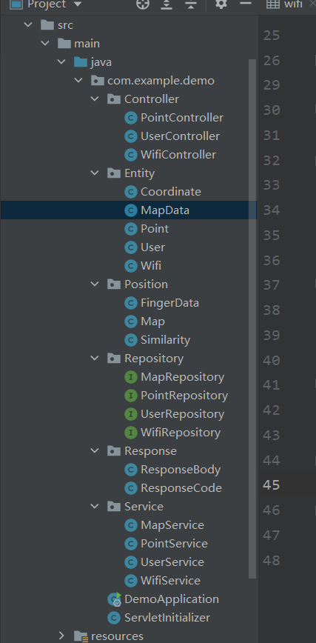
第二部分 项目综述
02
功能模块描述
服务端模块
这是一个非常关键的核心模块，用于和用户使用的客户端、储存数据的数据库进行交互。
服务端接收用户发来各种请求并进行处理，按需要与数据库进行信息交互，最终合理回应用户。
4

Slide 12
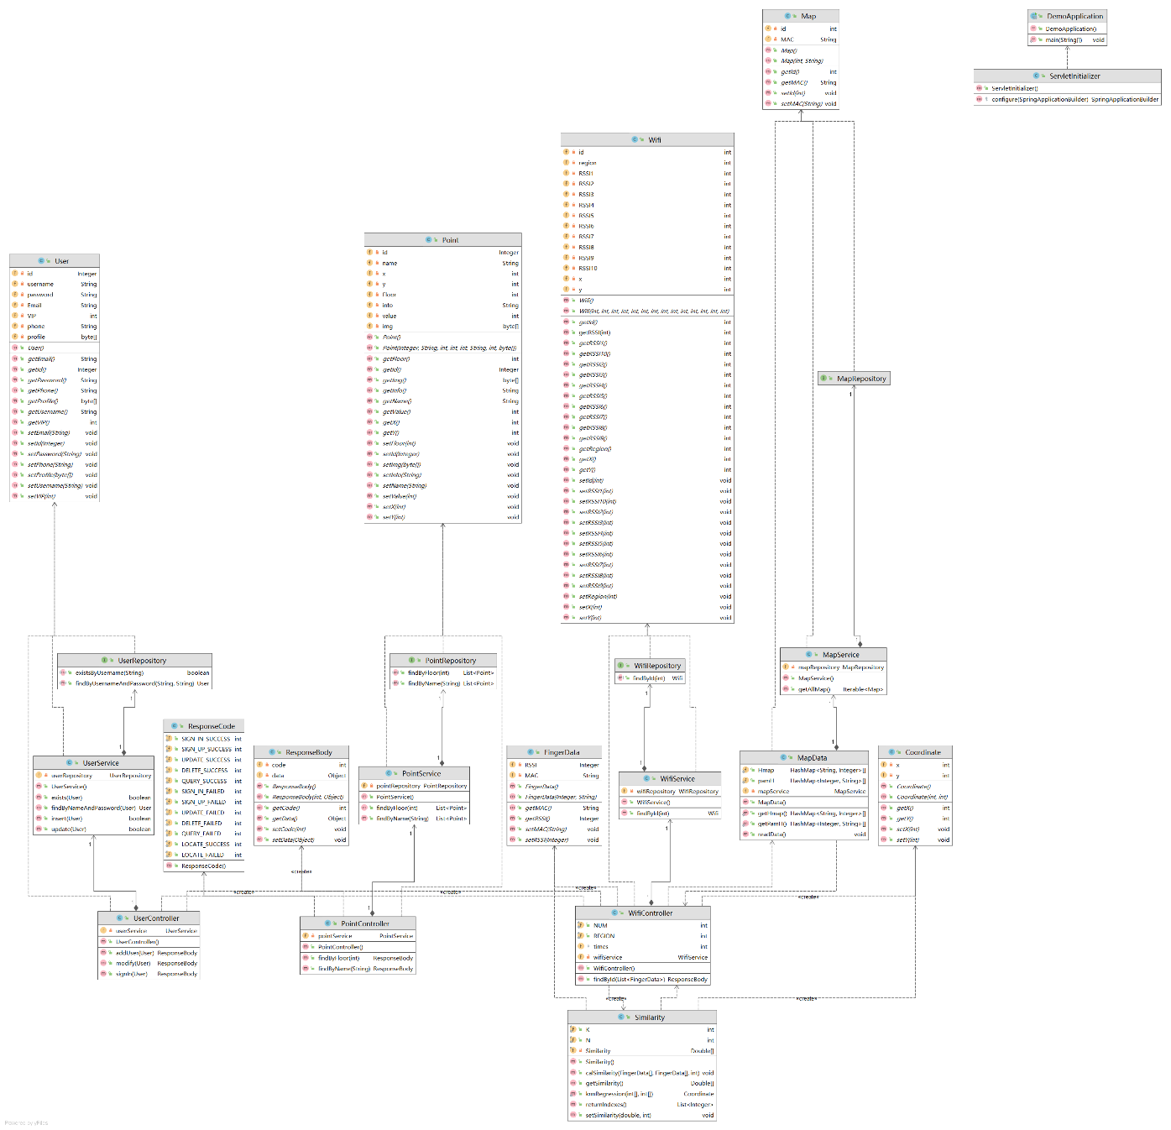
第二部分 项目综述
02
类图
服务端类图
4

Slide 13
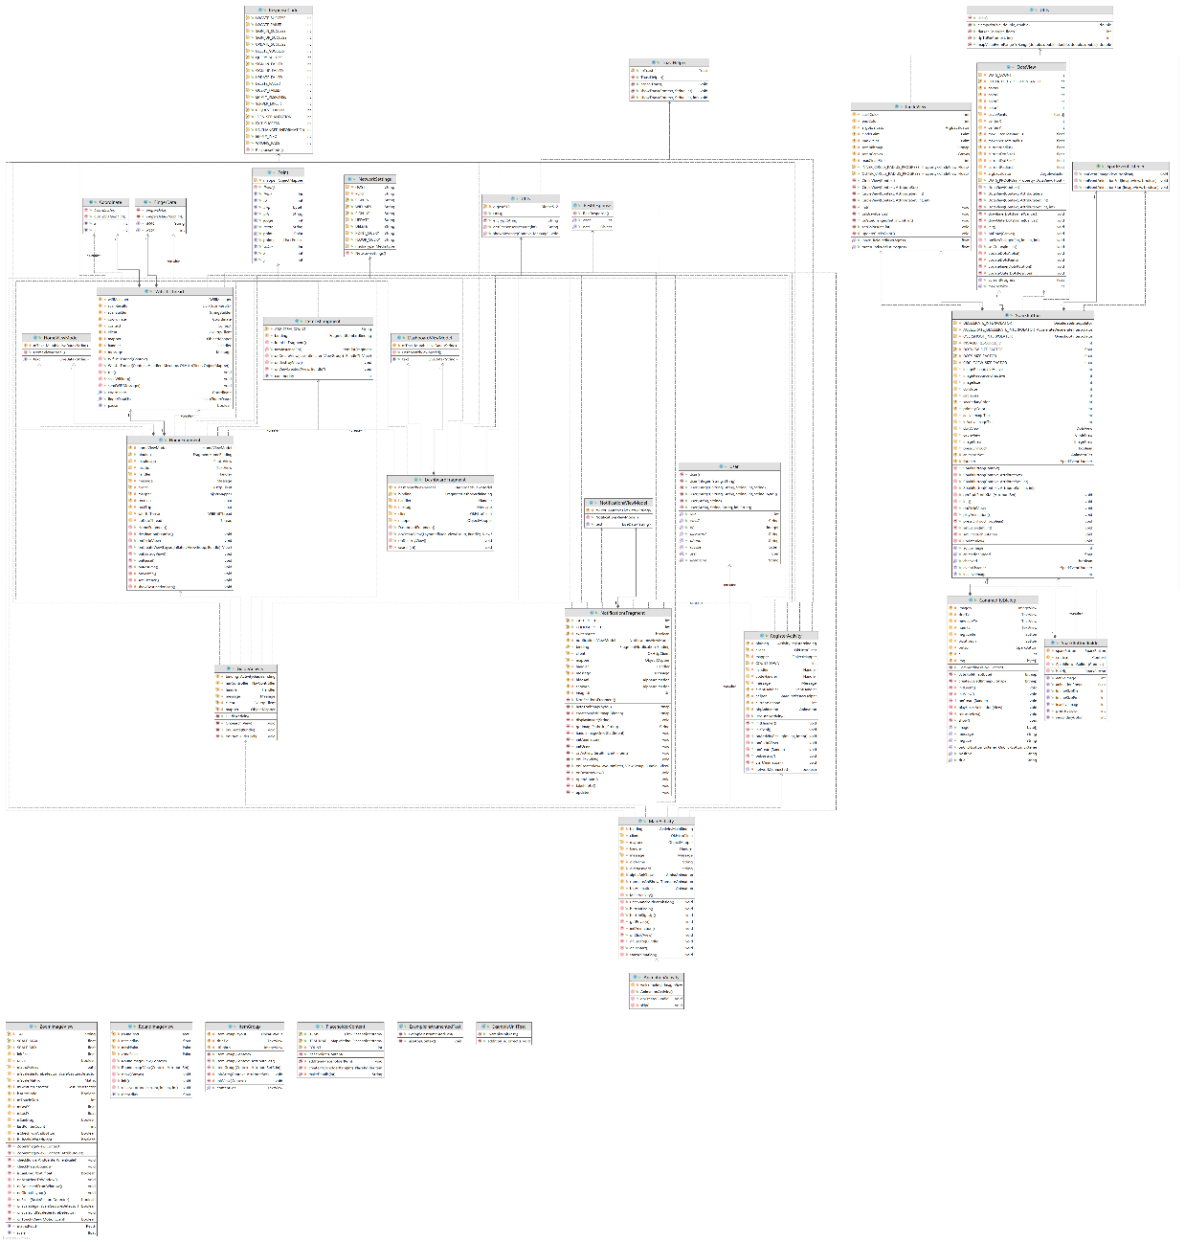
第二部分 项目综述
02
类图
客户端类图
4

Slide 14
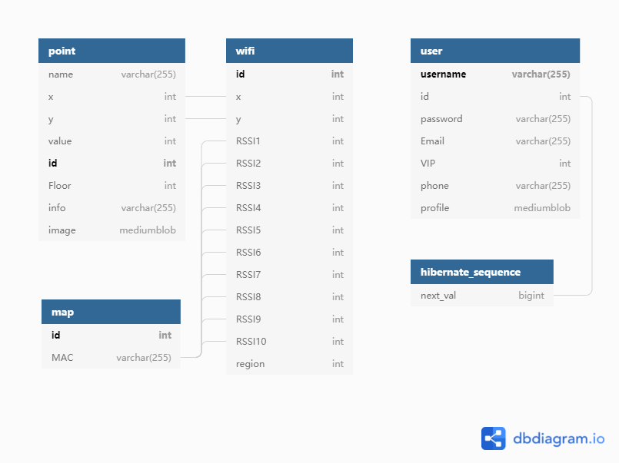
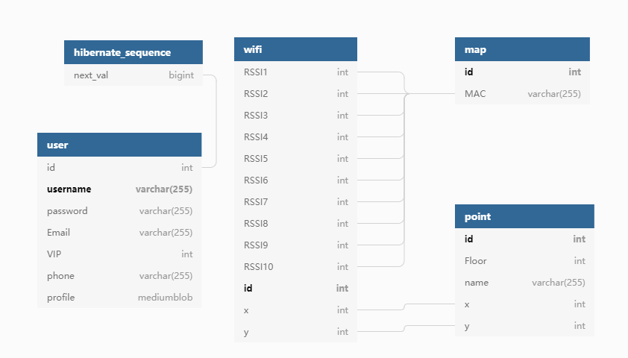
第二部分 项目综述
02
数据库ER图
旧的er图
4
新的er图

Slide 15
03
第三部分
关键功能
3

Slide 16
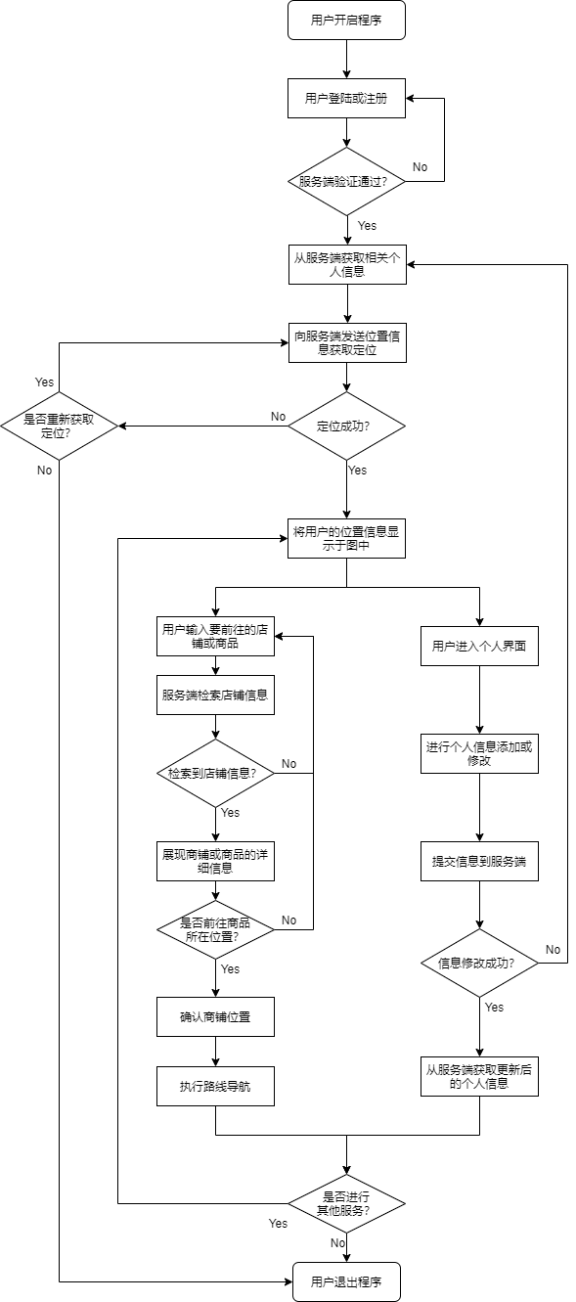
第三部分 关键功能
02
流程描述
用户开启程序后进入登录界面进行注册或登录，用户输入登录信息后向服务器发送登录请求，服务器得到请求后向数据库寻找信息找到信息后向客户端发回信息。登录成功后开始定位，也可通过搜索栏向服务器检索信息。
4

Slide 17
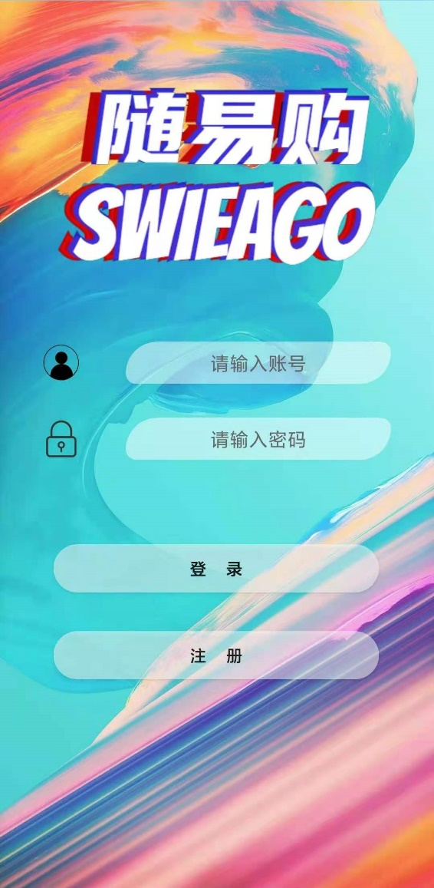
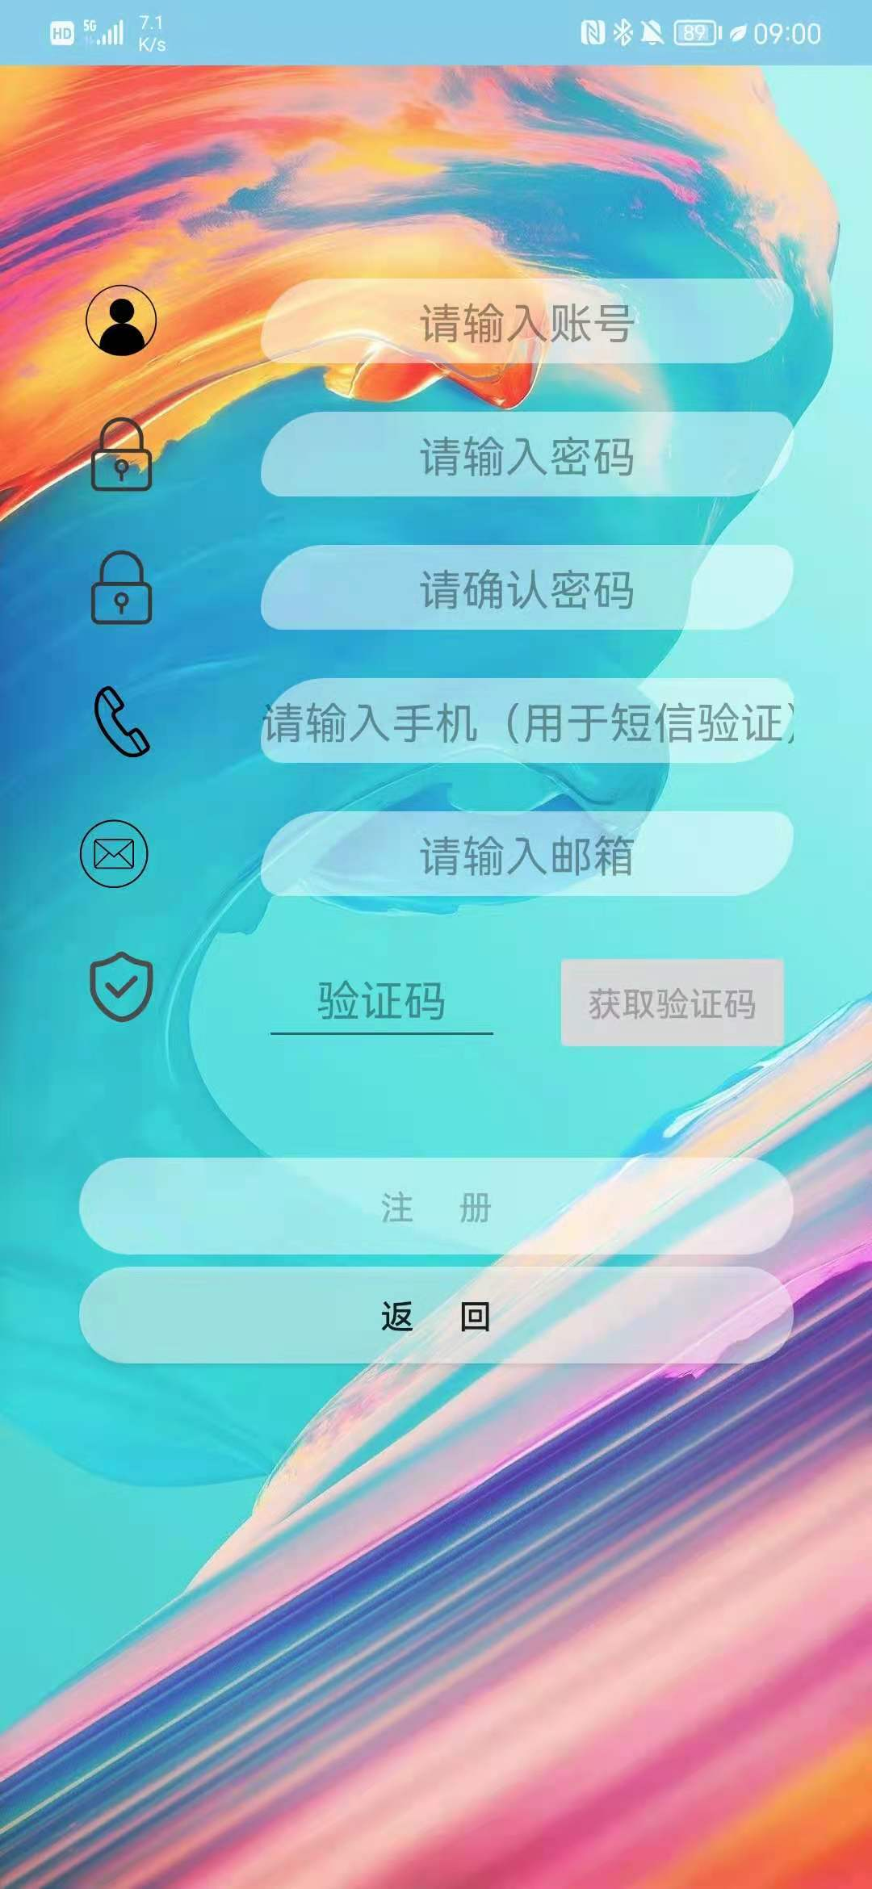
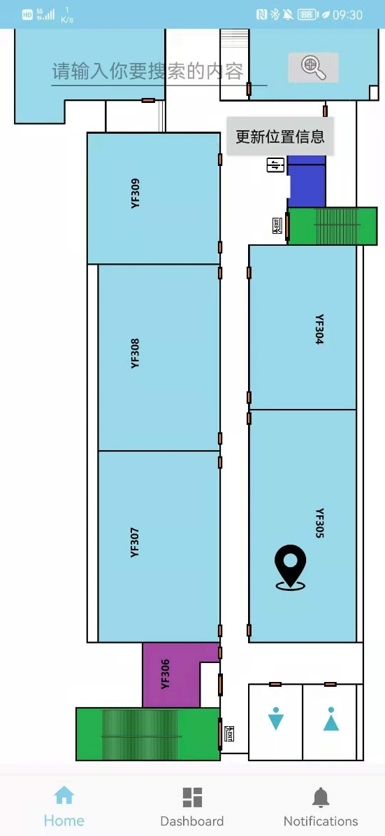
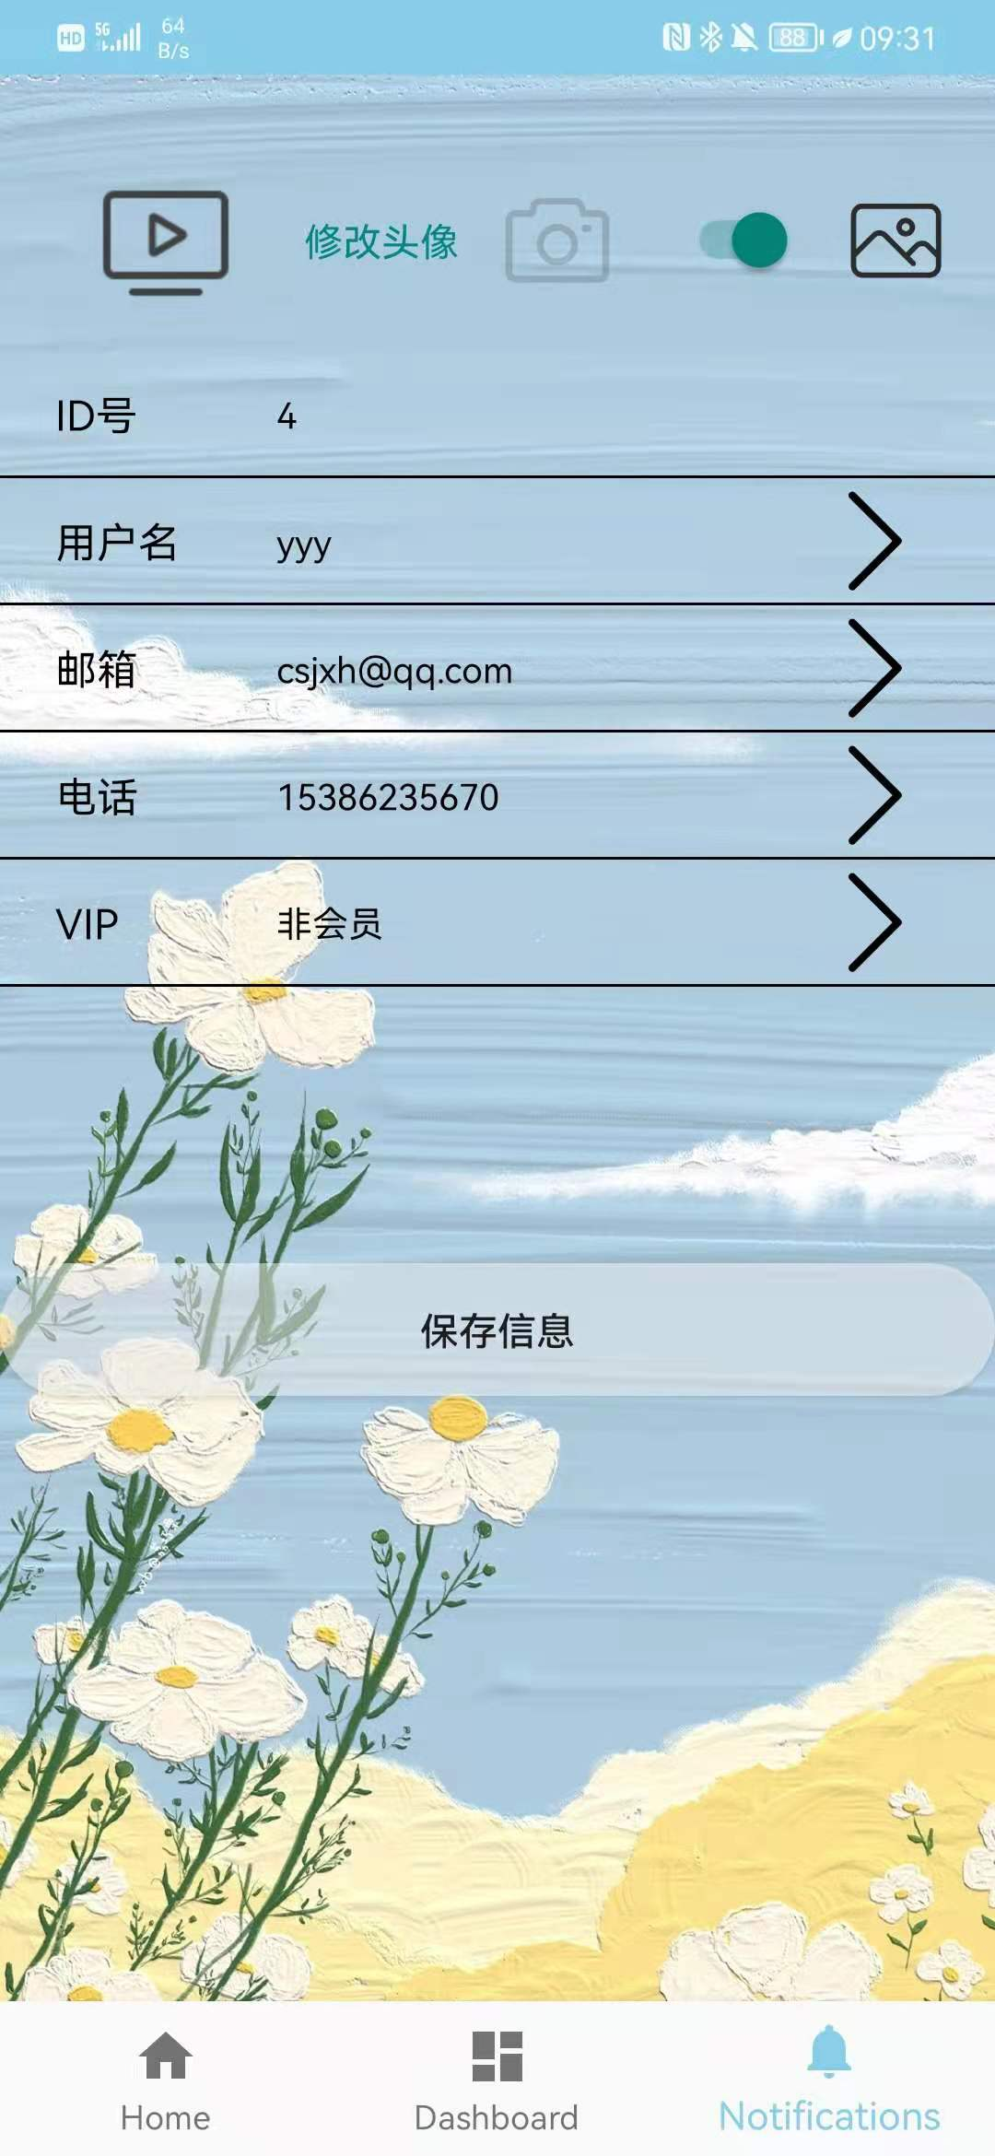
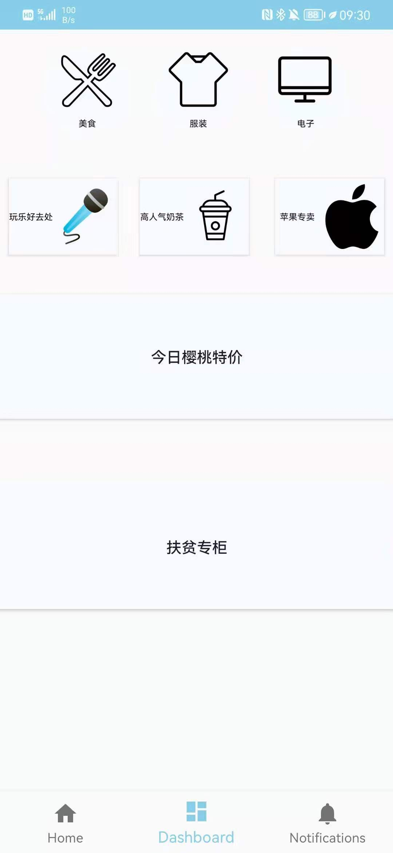
第三部分 关键功能
02
UI展示
4

Slide 18
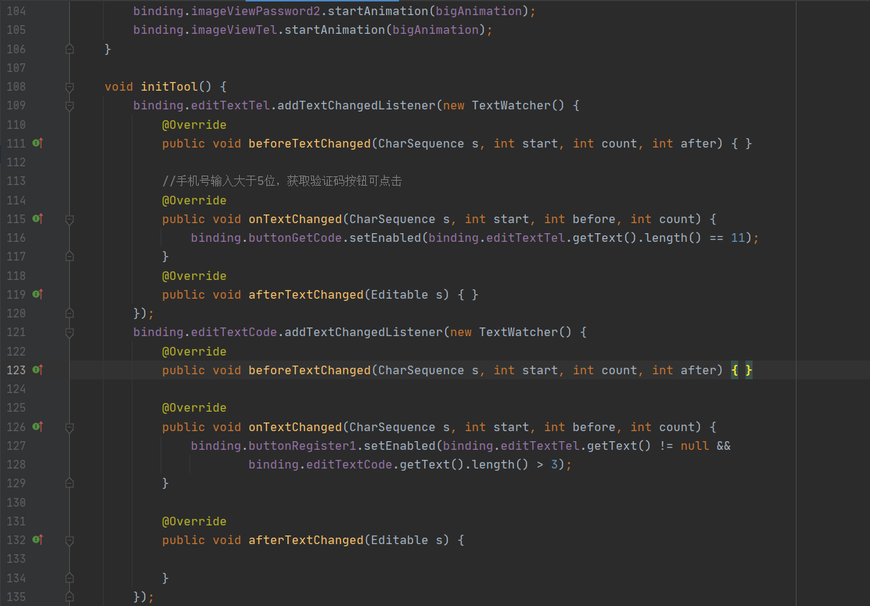
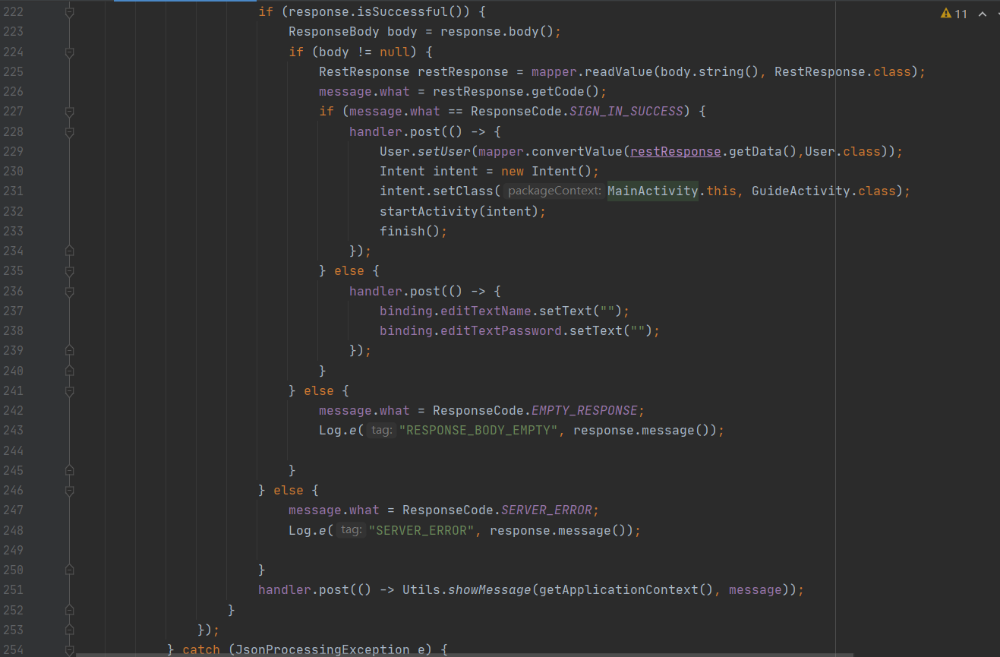
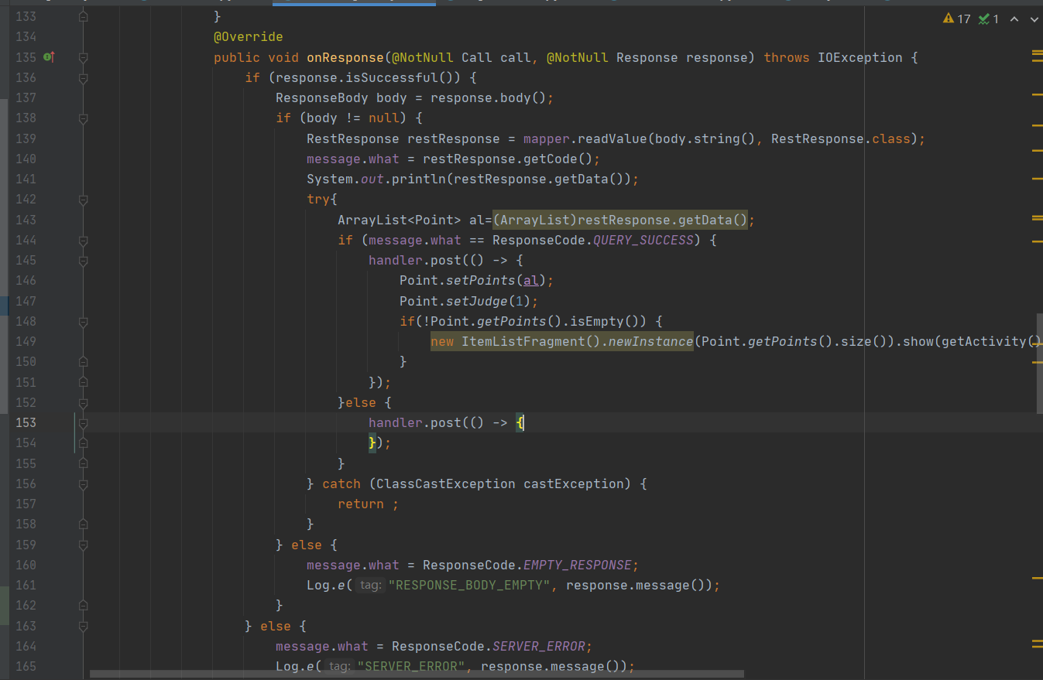
第三部分 关键功能
02
登录与注册时的容错：在所有应该填写的信息框内未进行填写的不会发送到服务器判断，在客户端自主判断。一些其他的容错，比如输入的手机号位数，相同id的处理。
容错措施
定位与搜索的容错：在定位和搜索的过程中会收到来自商品信息和定位信息的干扰，当客户端尝试将服务端发来的信息转化为商品信息时抛出异常则将其信息转化为位置坐标信息。
4

Slide 19
04
第四部分
核心算法
3

Slide 20
第四部分 核心算法
04
Input:客户端扫描到的一组Wi-Fi信息——
一个类型为FingerData（有两个属性，MAC
地址和信号强度）的List。
Output:一个ResponseBody对象（由定位反馈和有两个属性——x坐标和y坐标的Coordinate对象组成）。
4

Slide 21
第四部分 核心算法
04
算法思想：
分而治之，首先将用来模拟商场的YF三层分为20个区域，在不同的区域进行数据采集、分析、筛选，每个区域确定10个覆盖面最广、信号最强、特征性最明显的AP。
对不同区域预选的AP分别进行匹配相似度计算（n维向量余弦值），而后取相似度最高的K个指纹，对其x、y坐标取均值作为最终位置。
4

Slide 22
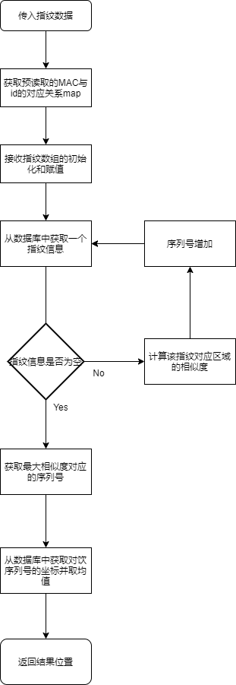
第四部分 核心算法
04
算法流程：
4

Slide 23
05
第五部分
实验评测
3

Slide 24
第五部分 实验评测
04
实验环境与方法：
在YF三层进行实验，测试每个功能的稳定性与准确性。
定位精度：
在整个YF三层比对实际位置和定位位置，平均误差在3m左右。
房间分类精度：
分区域定位可以准确地识别出自己所在房间。
系统性能：
经过多次测试，系统稳定，性能良好。
4

Slide 25
06
第六部分
总结
3

Slide 26
第六部分 总结
04
创新： 采用短信验证码进行注册，细节的动画效果，拍照获取图片，从文件中选择图片作为用户头像，商品点赞，算法方面将收集的mac信息划分区域在进行计算，提高了定位精度。
技术难度： 服务端和客户端的数据交互，定位算法的精度，动画特效图形绘制，任务驱动下的界面切换。
不足： 初次进行安卓开发，很多东西都需要学习，对安卓界面开发代码逻辑很不熟悉，团队也存在因为个人任务进度不同、分工没协调好导致的进度滞后问题。
4

Slide 27
第六部分 总结
04
感想和展望： 这次小学期很多东西都需要我们自己探索，难免会感到吃力，为了项目而加班加点是常态，有时候也会因为长时间卡在一个问题并在网络上查询无果后而感到焦虑，此外在团队协作开发上我们还遇到了一些问题，但到了今天所有的工作都已完成，收获还是挺多的，这也为以后的开发提供了经验教训，是一场宝贵的实践财富。
4

Slide 28
THANKS
1

